Slide 1
Machine Learning

Slide 3
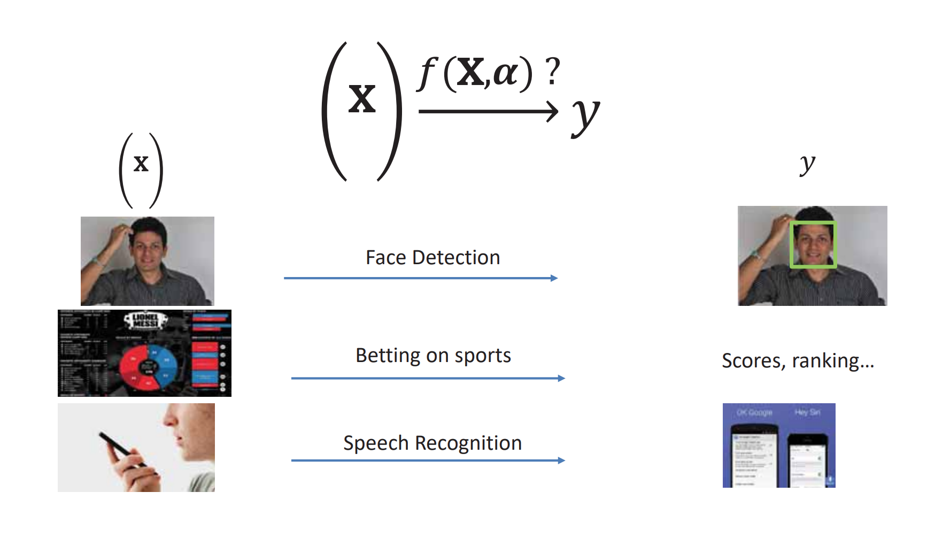
The term Artificial Intelligence, as a research field, was coined at the conference on the campus of Dartmouth College in the summer of 1956, even though the idea was around since antiquity.
For instance in the first manifesto of Artificial Intelligence, “Intelligent Machinery”, in 1948 Alan Turing distinguished two different approaches to AI, which may be termed "top-down“ or knowledge-driven AI and "bottom-up“ or data-driven AI

Slide 4
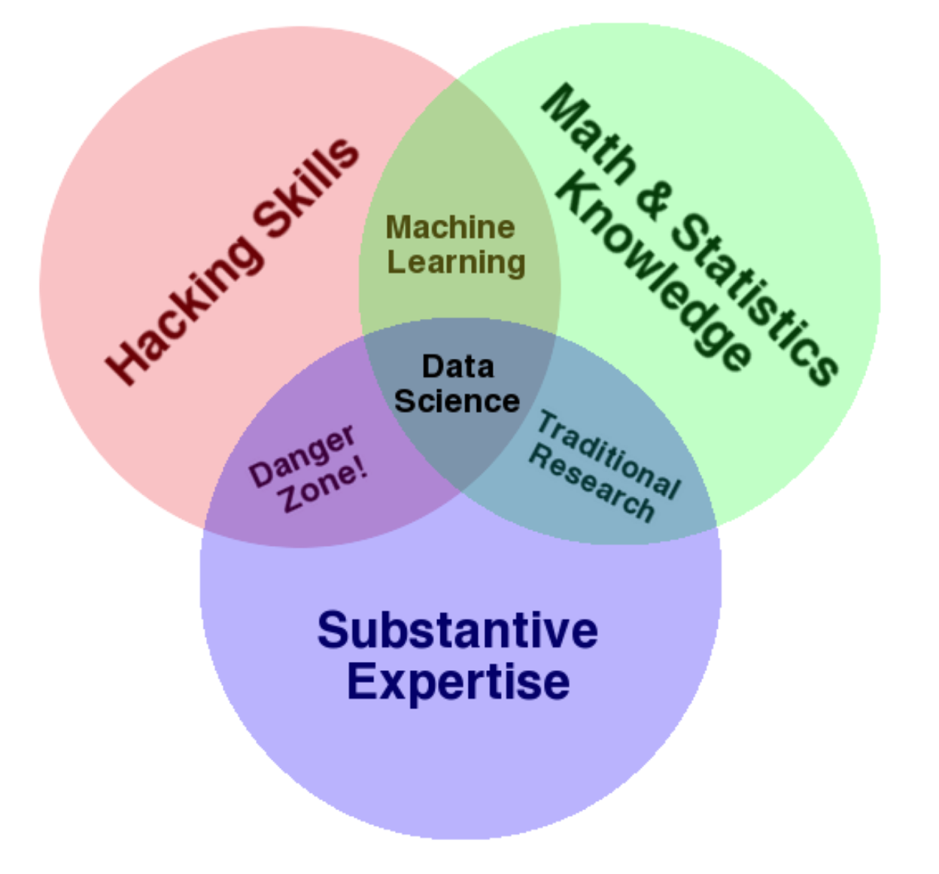

Slide 5
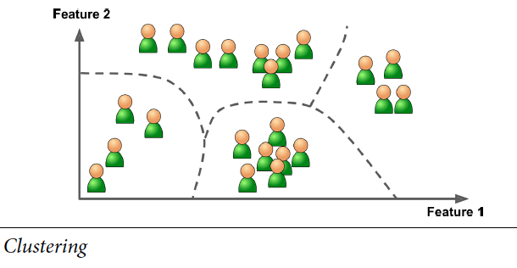
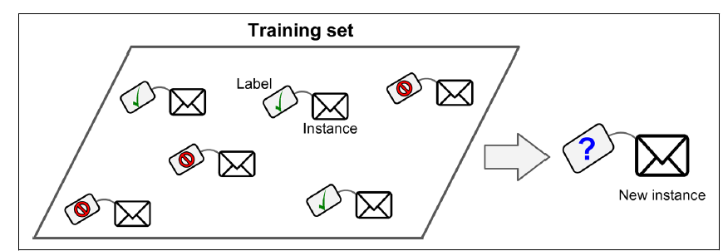
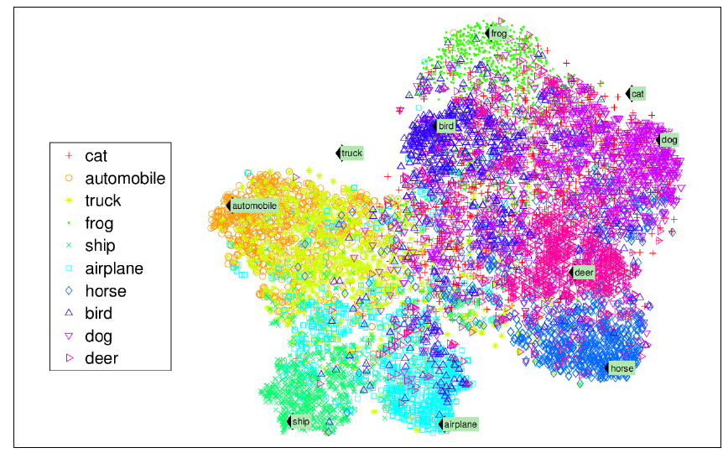
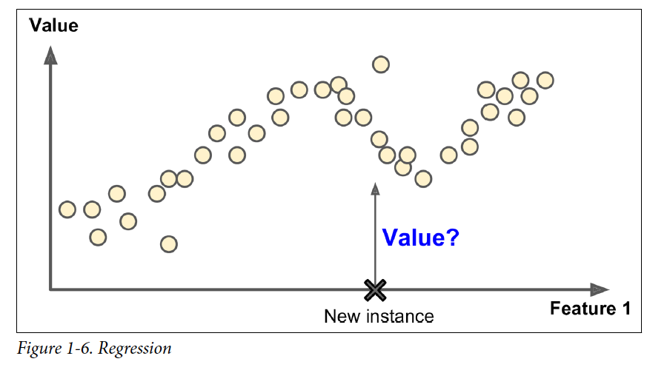
Types of ML systems
监督学习
无监督学习

Slide 6
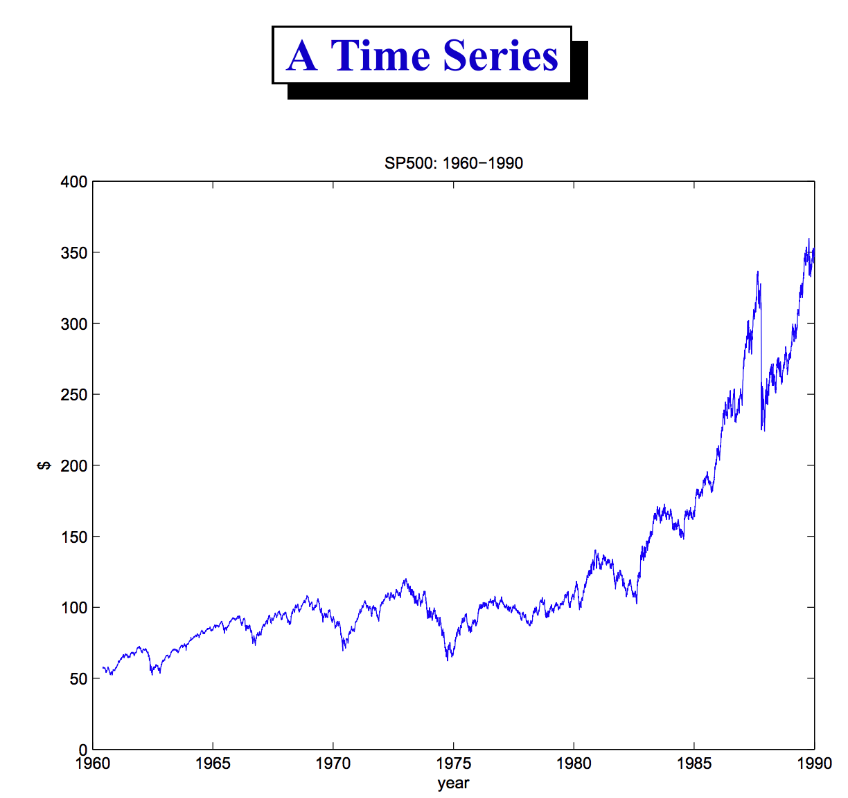

Slide 7
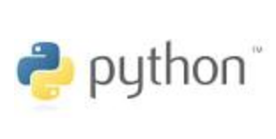
Python的优缺点
Python的优点很多，简单的可以总结为以下几点。
简单明了，学习曲线低，比很多编程语言都容易上手。
开放源代码，拥有强大的社区和生态圈，尤其是在数据分析和机器学习领域。
解释型语言，天生具有平台可移植性，代码可以工作于不同的操作系统。
对两种主流的编程范式（面向对象编程和函数式编程）都提供了支持。
代码规范程度高，可读性强，适合有代码洁癖和强迫症的人群。
Python的缺点主要集中在以下几点。
执行效率稍低，对执行效率要求高的部分可以由其他语言（如：C、C++）编写。
代码无法加密，但是现在很多公司都不销售卖软件而是销售服务，这个问题会被弱化。
在开发时可以选择的框架太多（如Web框架就有100多个），有选择的地方就有错误。
Python的应用领域
目前Python在Web应用后端开发、云基础设施建设、DevOps、网络数据采集（爬虫）、自动化测试、数据分析、机器学习等领域都有着广泛的应用。
print('hello, world!')
Python IDE and env

Slide 8

Anaconda distribution, which works similarly whether you use Windows, Linux, or Mac OS X. The Anaconda distribution comes in two flavors:
Miniconda gives you the Python interpreter itself, along with a command-line tool called conda which operates as a cross-platform package manager geared toward Python packages, similar in spirit to the apt or yum tools that Linux users might be familiar with.
Anaconda includes both Python and conda, and additionally bundles a suite of other pre-installed packages geared toward scientific computing. Because of the size of this bundle, expect the installation to consume several gigabytes of disk space.
https://www.anaconda.com/products/individual

Slide 9
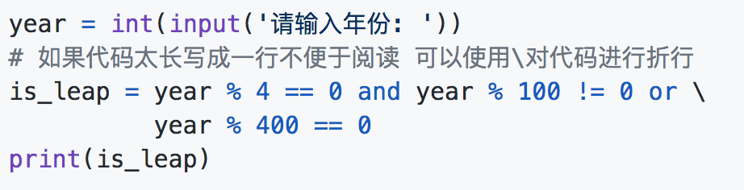
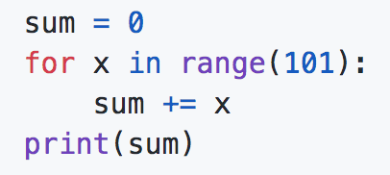
例子
循环结构
循环结构就是程序中控制某条或某些指令重复执行的结构。在Python中构造循环结构有两种做法，一种是for-in循环，一种是while循环。

Slide 10
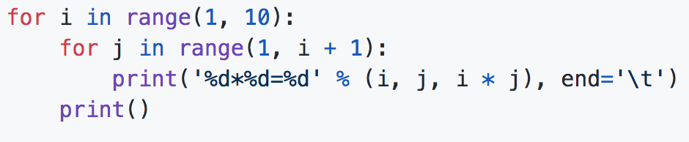
range(101)：可以用来产生0到100范围的整数，需要注意的是取不到101。
range(1, 101)：可以用来产生1到100范围的整数，相当于前面是闭区间后面是开区间。
range(1, 101, 2)：可以用来产生1到100的奇数，其中2是步长，即每次数值递增的值。
range(100, 0, -2)：可以用来产生100到1的偶数，其中-2是步长，即每次数字递减的值。
String formatting

Slide 11
课外阅读
https://jakevdp.github.io/PythonDataScienceHandbook/

Slide 12
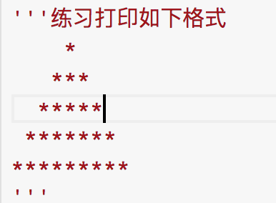
作业
1
# 循环结构
# 判断一个数是不是素数
2
# 用户名是admin且密码是123456则身份验证成功否则身份验证失败
3*

